Slide 1
Dependency injection

Slide 2
New keyword
Từ khóa của java
thực hiện khởi tạo đối tượng mới
gây ra sự phụ thuộc, class sử dụng new keyword phụ thuộc vào class new
khi class bị phụ thuộc thay đổi, class phụ thuộc thay đổi theo

Slide 3
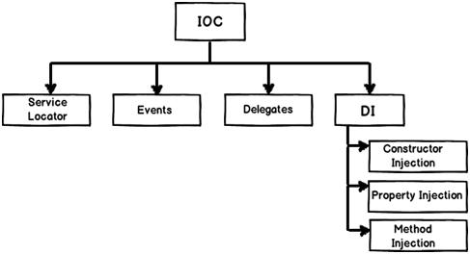

Slide 4
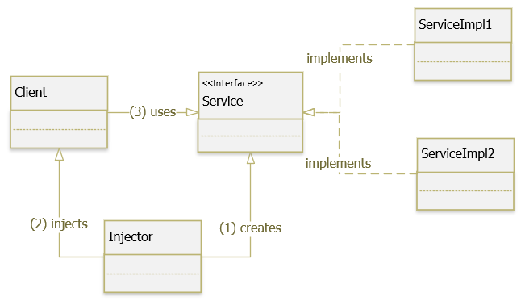
dependence Injection

Slide 5
DI
Constructor Injection: Các dependency sẽ được container truyền vào (inject vào) 1 class thông qua constructor của class đó. Đây là cách thông dụng nhất.
Setter Injection: Các dependency sẽ được truyền vào 1 class thông qua các hàm Setter.
Fields/ properties: Các dependency sẽ được truyền vào 1 class một cách trực tiếp vào các field.
Interface Injection: Class cần inject sẽ implement 1 interface. Interface này chứa 1 hàm tên Inject. Container sẽ injection dependency vào 1 class thông qua việc gọi hàm Inject của interface đó. Đây là cách rườm rà và cũng ít được sử dụng.
Service Locator: nó hoạt động như một mapper, cho phép thay đổi code tại thời điểm run-time mà không cần biên dịch lại ứng dụng hoặc phải khởi động lại.

Slide 6
nguyên lý của constructure
sử dụng interface làm trung gian, các class kế thừa từ interface
việc khởi tạo thông qua constructure truyền vào(runtime)

Slide 7
Ưu điểm
Reduced dependencies: giảm sự kết dính giữa các module.
Reusable: code dễ bảo trì, dễ tái sử dụng, thay thế module. Giảm boiler-plate code do việc tạo các biến phụ thuộc đã được injector thực hiện.
Testable: rất dễ test và viết Unit Test.
Readable: dễ dàng thấy quan hệ giữa các module vì các dependecy đều được inject vào constructor.

Slide 8
Khuyết điểm
Khái niệm DI khá khó hiểu đối với người mới tìm hiểu.
Sử dụng interface nên đôi khi sẽ khó debug, do không biết chính xác module nào được gọi.
Các object được khởi tạo toàn bộ ngay từ đầu, có thể làm giảm performance.
Có thể gặp lỗi ở run-time thay vì compile-time.

